Slide 1
Виртуальный музей «ArtSpace»
Разработала Корсакова Виктория Алексеевна
Группа 21П-1

Slide 2
Содержание
01
02
03
04
05
06
Цели
Задачи
Основная информация
Здесь будут рассмотрены основные цели проекта
Здесь будут рассмотрены основные задачи проекта
Диаграмма прецедентов, схема БД, инструменты, паттерн
Руководство пользователя
Тестирование
Заключение
Протокол тестирования программы
Выводы и итоги
Основные операции пользователя

Slide 3
01
Цель курсового проекта
Создание виртуального музея, который не только будет виртуальной копией реального учреждения, но и предоставит уникальные возможности в области взаимодействия с пользователями.

Slide 4
Задачи
02
Описание предметной области
Разработка структуры базы данных
Основные задачи
Разработка приложения
Проведение тестирования приложения

Slide 5
03
Основная информация

Slide 6
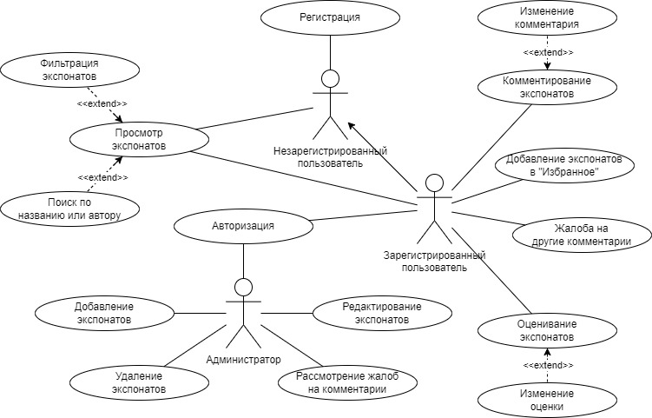
Диаграмма прецедентов

Slide 7
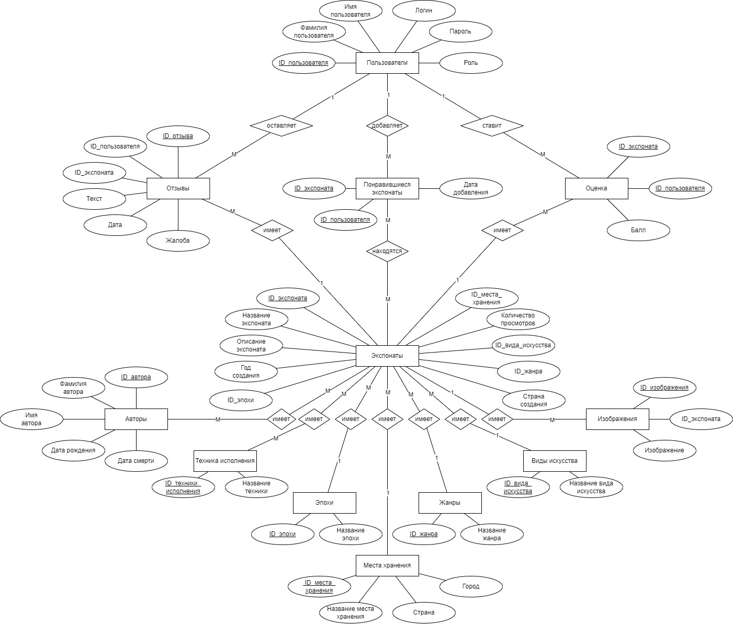
Схема базы данных

Slide 8




Инструменты и паттерн
Visual Studio 2022
C#
MySQL Workbench
Среда разработки
Язык программирования
СУБД
MVVM
Паттерн проектирования

Slide 9
04
Руководство пользователя

Slide 10
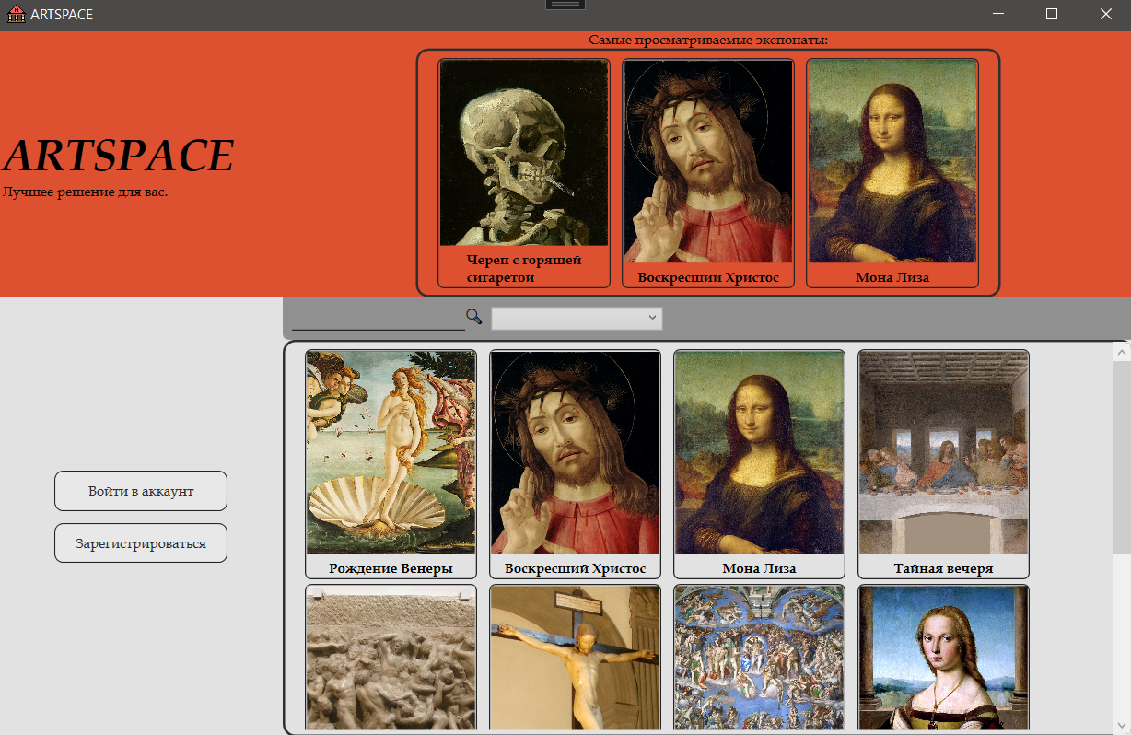
Главное окно
Окно с галереей и возможностью авторизоваться или зарегистрироваться.
В верхней части окна можно увидеть три просматриваемых экспоната. При желании можно воспользоваться поиском по названию экспоната или по автору.

Slide 11
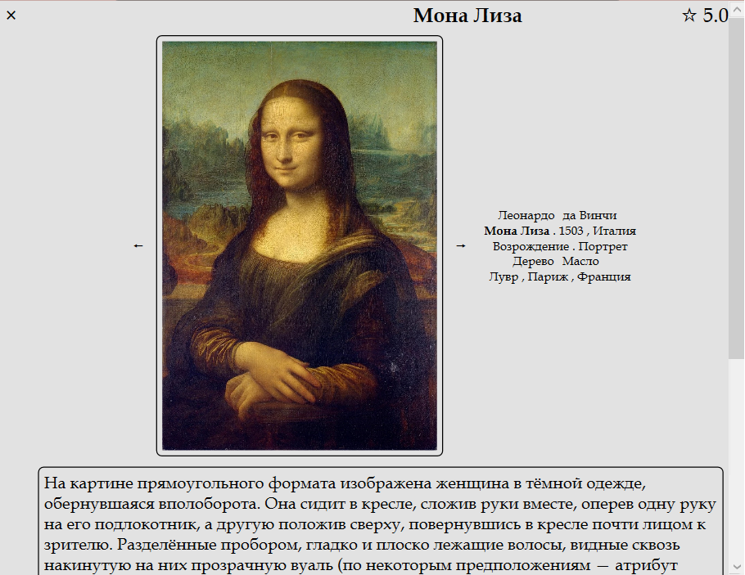
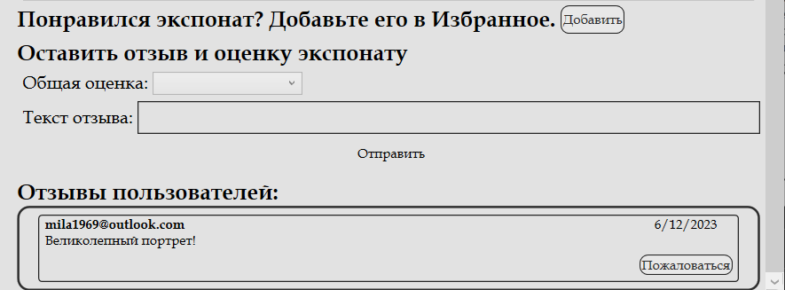

Страница экспоната
При нажатии на экспонат открывается страница с более подробной информацией и рейтингом. Все пользователи могут просматривать отзывы других и оставлять жалобы, но только авторизованные пользователи могут добавить экспонат в избранное, оставить отзыв и оценить его.

Slide 12
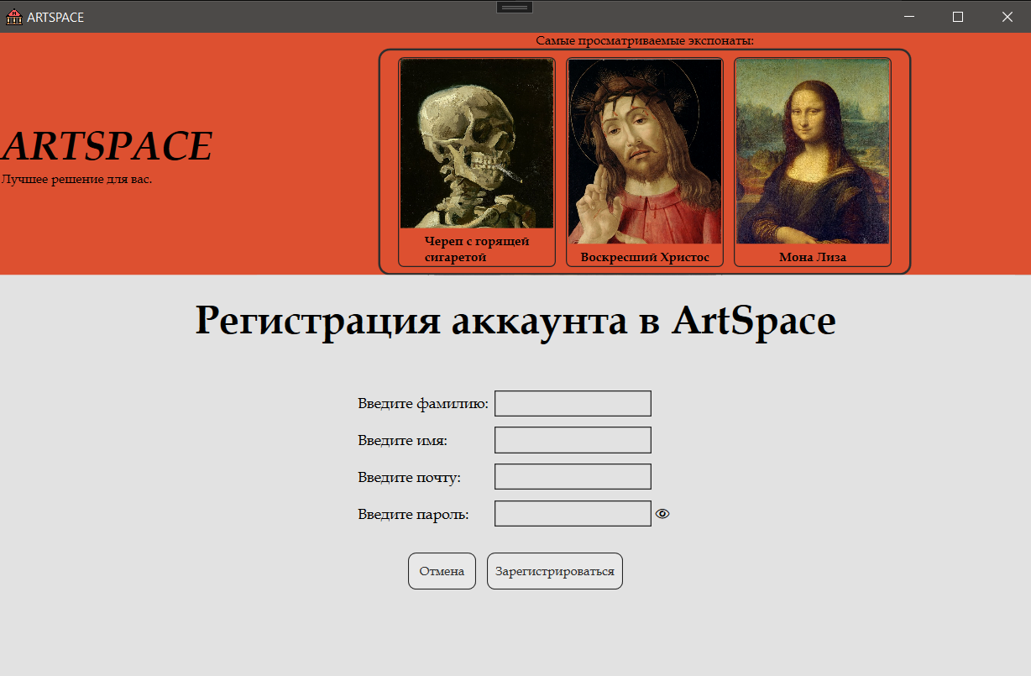
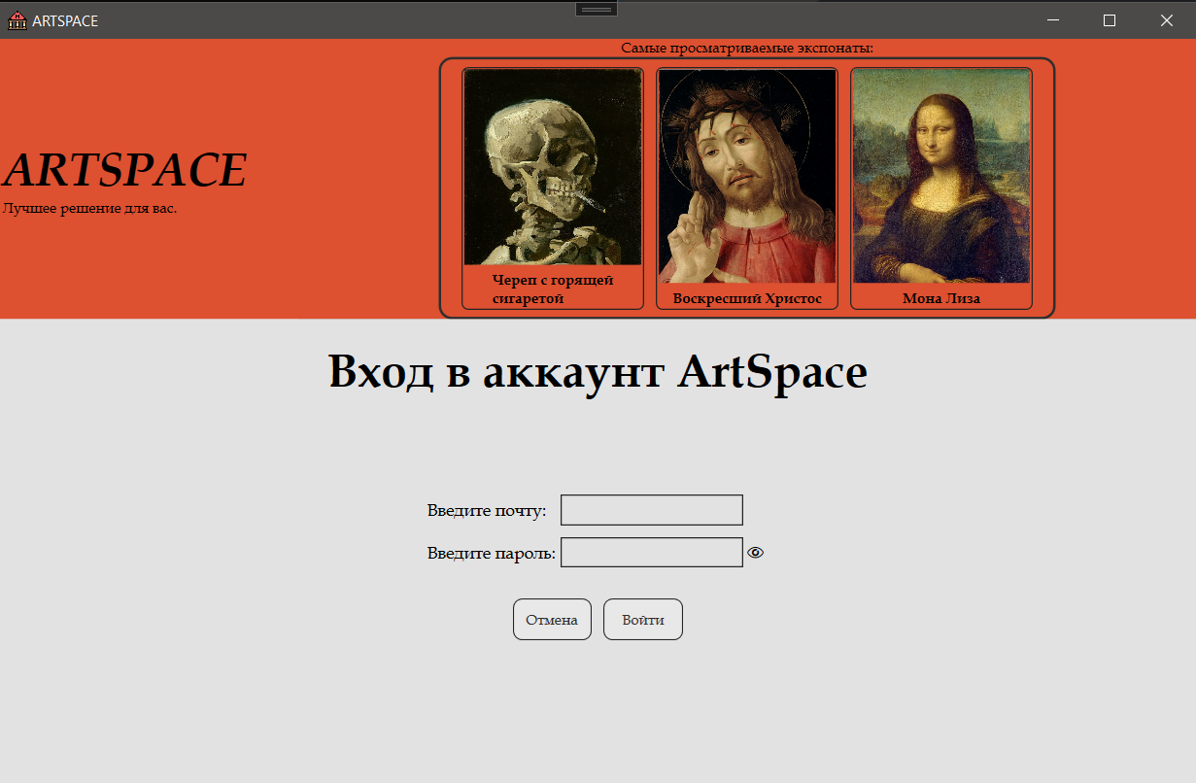
Регистрация и авторизация

Slide 13
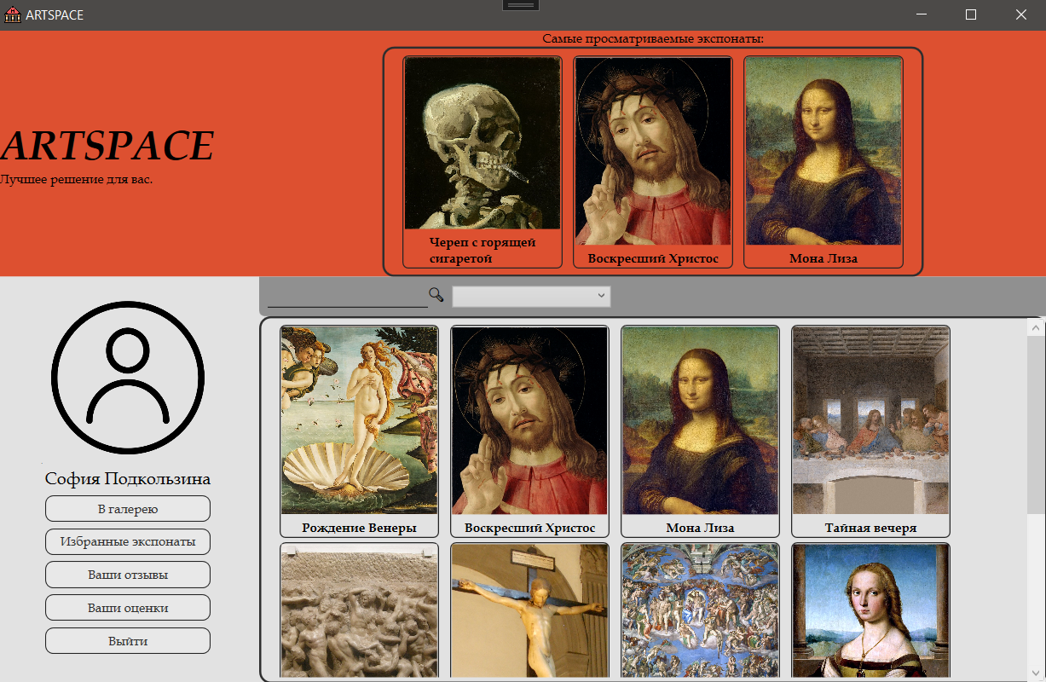
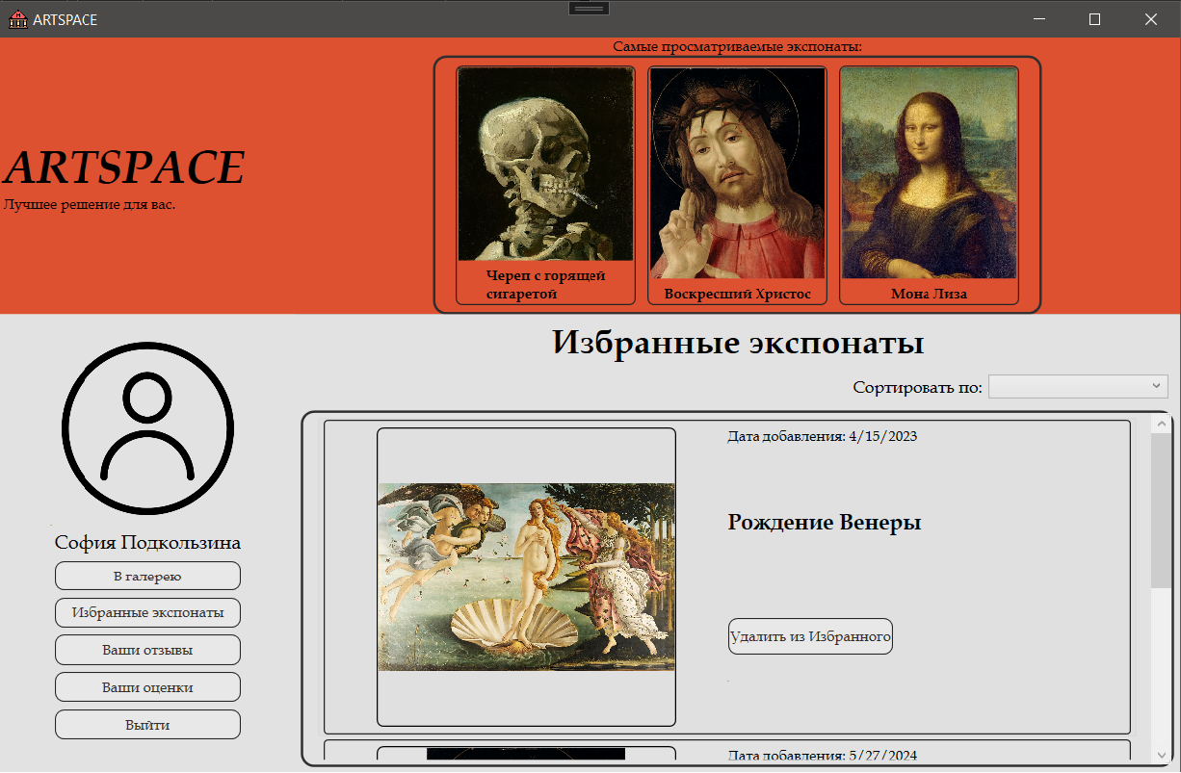
Аккаунт пользователя

Slide 14
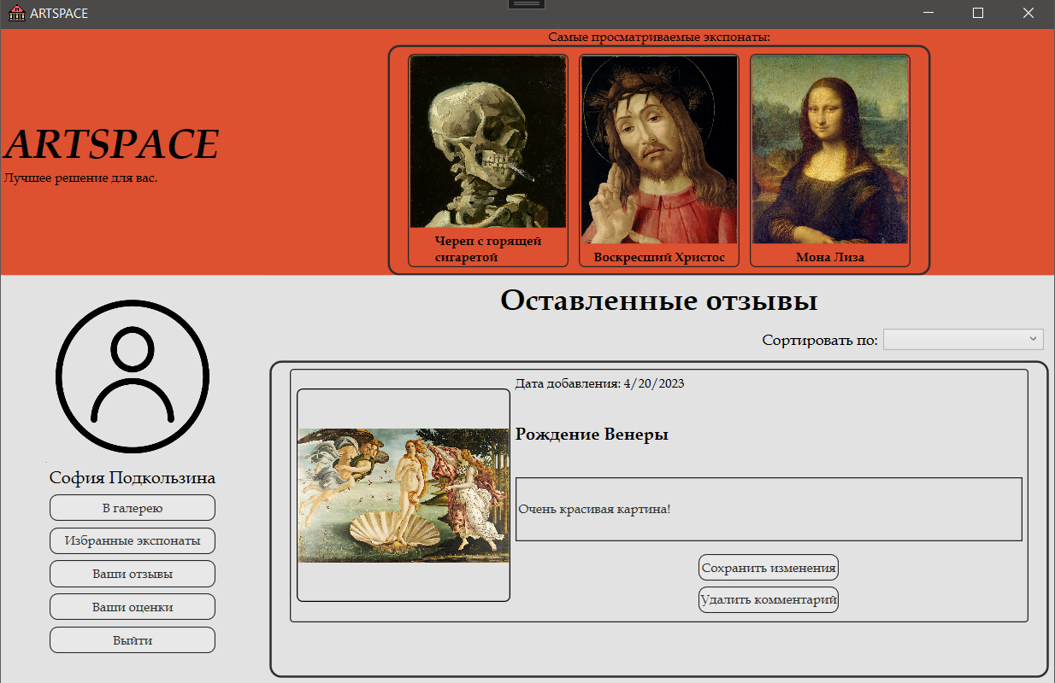
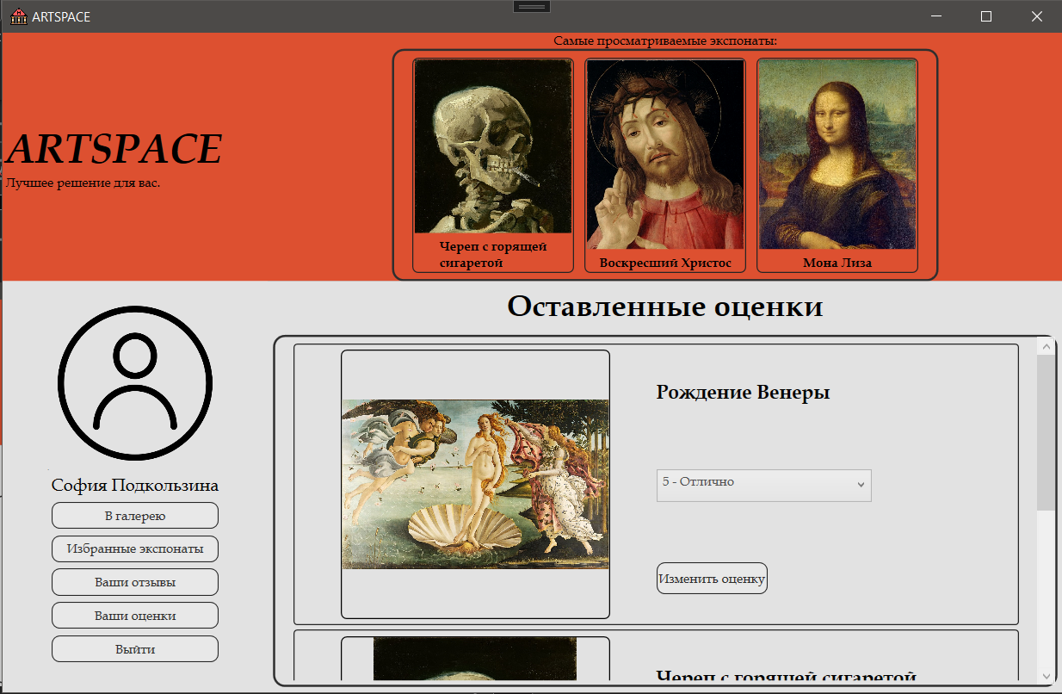
Аккаунт пользователя

Slide 15
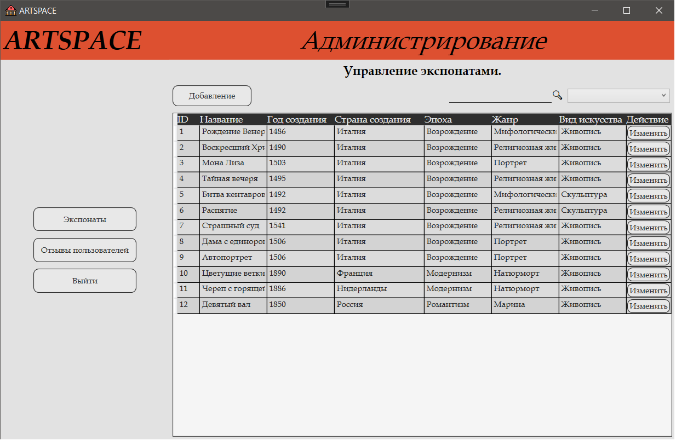
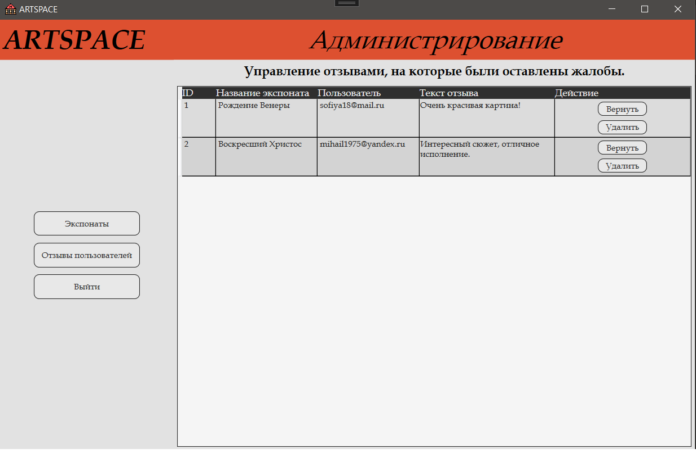
Панель администратора

Slide 16
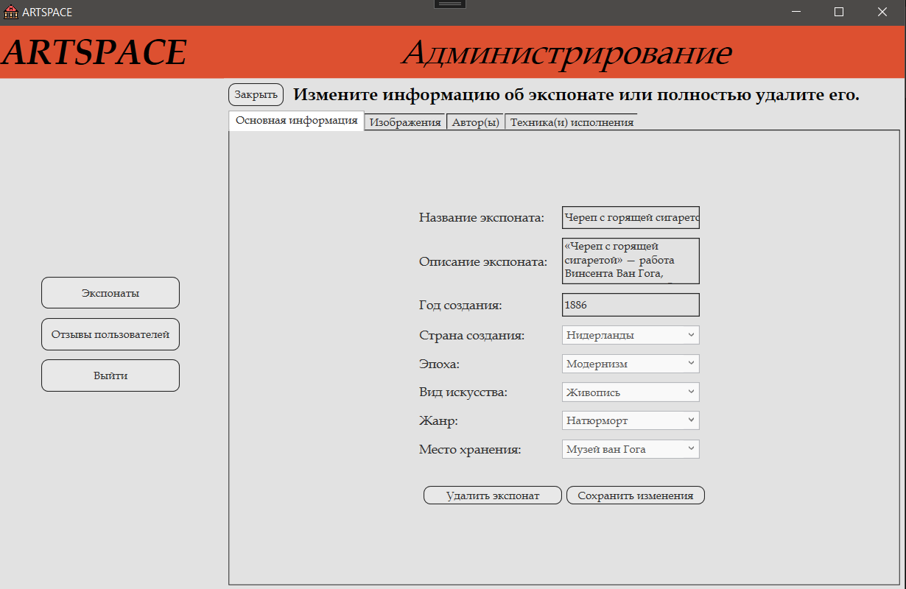
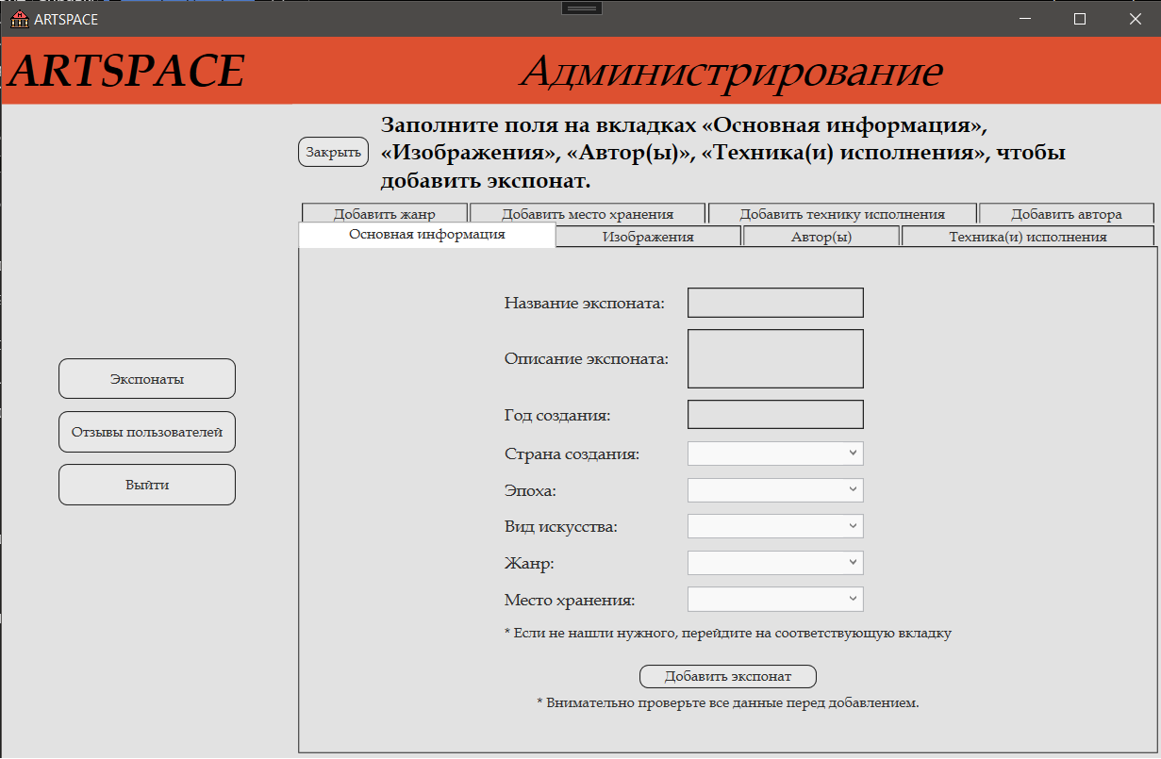
Добавление/редактирование экспоната

Slide 17
05
Протокол тестирования

Slide 18
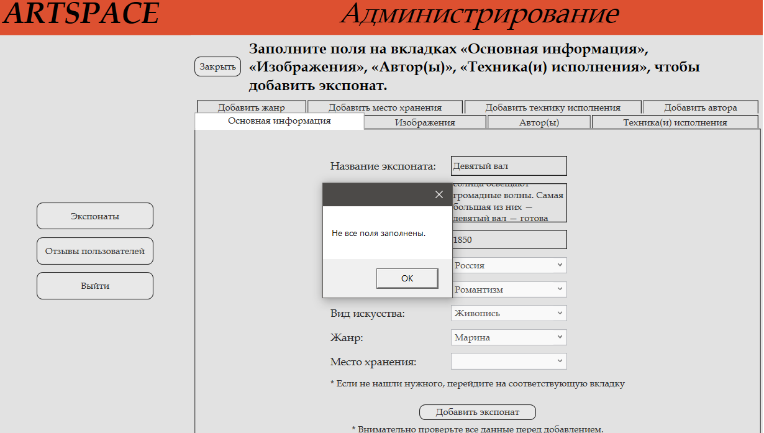
Тестирование №1
Заполнение полей существующими данными.

Slide 19

Тестирование №2
Заполнение неполной информации

Slide 20
06
Выводы и итоги
В процессе выполнения курсового проекта были разработаны структура и алгоритм работы приложения «ArtSpace».
Все поставленные цели и задачи были достигнуты.

Slide 21

Спасибо за внимание.

